Slide 1
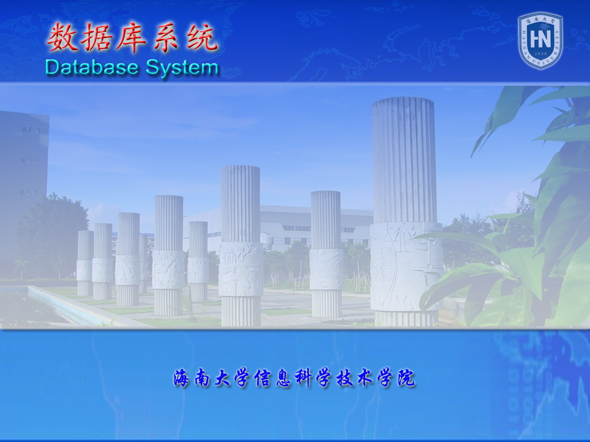
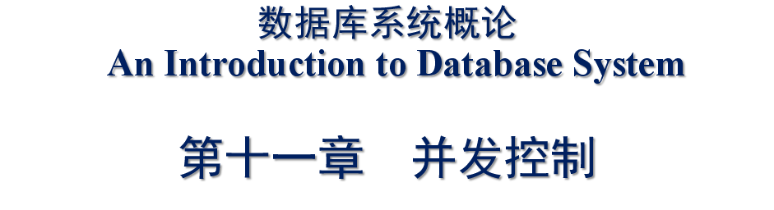
。
。

Slide 2
第十一章 并发控制
11.1 并发控制概述
11.2 封锁
11.3 封锁协议
11.4 活锁和死锁
11.5 并发调度的可串行性
11.6 两段锁协议
11.7 封锁的粒度
*11.8 其他并发控制机制
11.9 小结

Slide 3
并发控制概述
多用户数据库系统
允许多个用户同时使用的数据库系统
  飞机定票数据库系统
  银行数据库系统
  特点：由于每个用户的任务被划分为若干事务，则在同一时刻并发运行的事务数可达数百上千个

Slide 4
复习：事务的特性（ACID特性）
事务的ACID特性：
原子性（Atomicity）
一致性（Consistency）
隔离性（Isolation）
持续性（Durability ）

Slide 5
并发控制概述
多事务执行方式
（1）CPU对事务的串行执行
  每个时刻只有一个事务运行，其他事务必须等到这个事务结束以后方能运行
  不能充分利用系统资源，发挥数据库共享资源的特点
T₁
T₂
T₃
事务的串行执行方式

Slide 6
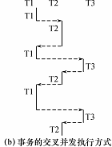
并发控制概述
  在单处理机系统中，并行事务通过轮流交叉运行达到事务并行操作的目的
  还没处理完但暂时不需CPU的事务，在一段时间内让出CPU给其他并发事务，以减少CPU的空闲时间，提高系统效率
（2）交叉并行方式（Interleaved Concurrency）

Slide 7
并发控制概述
（3）同时并发方式（simultaneous concurrency）
  多处理机系统中，每个处理机可以运行一个事务，多个处理机可以同时运行多个事务，实现多个事务真正的并行运行
  最理想的并发方式，但受制于硬件环境
  并发的事务多于CPU个数时依然要通过交叉运行实现系统的并行性
  并发方式机制更复杂
本章讨论的是以单处理机系统为基础的

Slide 8
并发控制概述
多事务交叉并发执行带来的问题
    当多个事务同时存取同一数据时
    由于交叉执行破坏了事务的隔离性，可能取到和存入不正确的数据，造成数据库的一致性遭到破坏
DBMS必须提供并发控制机制
并发控制是衡量一个DBMS性能的重要标志之一
两个同

Slide 9
并发控制概述
用户任务被划分成若干事务，事务便是并发控制的基本单位
并发控制机制的任务
  对并发运行的各事务内部操作进行正确调度
  保证事务的ACID特性
  进而保证数据库数据的一致性

Slide 10
并发控制概述
并发操作带来数据不一致性实例
例11.1 飞机订票系统中的一个活动序列
      ① 甲售票点(事务T₁)读出某航班的机票余额A，设A=16；
      ② 乙售票点(事务T₂)读出同一航班的机票余额A，也为16；
      ③ 甲售票点卖出一张机票，修改余额A←A-1，所以A为15，把A写回数据库；
      ④ 乙售票点也卖出一张机票，修改余额A←A-1，所以A为15，把A写回数据库
  结果明明卖出两张机票，数据库中机票余额只减少1

Slide 11
并发控制概述
这个数据库数据的不一致问题是由并发操作引起的
在并发操作情况下，系统对T₁、T₂两个事务内部操作顺序的调度是随机的
若按上面的调度顺序执行，T₁事务对票数的修改就被丢失了
  原因：第4步中T₂事务修改票数余额A并写回后覆盖了T₁事务对A的修改

Slide 12
并发控制概述
并发操作带来的数据库不一致性归纳如下：
    丢失修改（Lost Update）
    不可重复读（Non-repeatable Read）
    读“脏”数据（Dirty Read）

Slide 13
丢失修改
多个事务读入同一数据后各自修改并先后写入，后提交结果的事务覆盖了前面事务对该数据的写入结果，导致前期所有事务的修改被丢失
飞机订票例子就属此类

Slide 14
丢失修改
T₁ | T₂
① R(A)=16
② | R(A)=16
③ A←A-1
W(A)=15
④ | A←A-1
 | W(A)=15
丢失修改

Slide 15
不可重复读
T1对同一数据的两次读操作之间调度了其他事务对这一数据的写（修改、删除、插入）操作，导致T1前后读到的数据不一致
不可重复读包括三种情况：
  （1）事务T₁读取某一数据后，其他事务对其做了修改，当事务T₁再次读该数据时，得到与前一次不同的值

Slide 16
不可重复读
T₁ | T₂
① R(A)=50
R(B)=100
求和=150
② | R(B)=100
 | B←B*2
 | W(B)=200
③ R(A)=50
R(B)=200
求和=250
(验算不对)
T₁读取B=100进行运算
T₂读取同一数据B，对其进行修改后将B=200写回数据库。
T₁为了对读取值校对重读B，B已为200，与第一次读取值不一致

Slide 17
不可重复读
  （2）事务T₁从数据库中读取一些数据后，事务T₂删除了其中部分记录，当T₁再次读取这些数据时，发现某些记录神秘地消失了
  （3）事务T₁从数据库中读取一些数据后，事务T₂插入了一些记录，当T₁再次读取这些数据时，发现多了一些记录
  后两种不可重复读有时也称为幻影现象（Phantom Row）

Slide 18
读“脏”数据
读“脏”数据是指：
  T₁修改某一数据，并将其写回磁盘
  T₂读取这一数据
  之后T₁由于某种原因被撤销
  这时T₁已将修改过的数据恢复原值，T₂读到的数据就与数据库中的数据不一致，T₂读到的这个数据称为“脏”数据，即不正确的数据

Slide 19
读“脏”数据
T₁ | T₂
① R(C)=100
C←C*2
W(C)=200
② | R(C)=200
③ ROLLBACK
C恢复为100
T₁将C值修改为200，T₂读到C为200
T₁由于某种原因撤销，其修改作废，C恢复原值100
这时T₂读到的C为200，与数据库内容不一致，就是“脏”数据

Slide 20
并发控制概述
数据不一致性：由于交叉并行操作破坏了事务的隔离性，即事务处理过程中处于敞开状态，随时有可能遭到干扰和破坏
并发控制的任务：对并发运行的各事务的内部操作实施正确的交叉调度，使这些并行运行的事务保持隔离性，相互间不构成干扰，从而避免数据的不一致
解决的思路：将被不同事务同时访问的同一数据锁定在其中一个事务里，保证这个事务执行期间数据不被其他事务干扰

Slide 21
并发控制概述
并发控制的主要技术
  封锁(Locking)
  时间戳(Timestamp)
  乐观控制法
  多版本并发控制(MVCC)

Slide 22
第十一章 并发控制
11.1 并发控制概述
11.2 封锁
11.3 封锁协议
11.4 活锁和死锁
11.5 并发调度的可串行性
11.6 两段锁协议
11.7 封锁的粒度
*11.8 其他并发控制机制
11.9 小结

Slide 23
封锁
什么是封锁
基本封锁类型
锁的相容矩阵

Slide 24
什么是封锁
封锁就是事务T在对某个数据对象（例如表、记录等）操作之前，先向系统发出请求，对其加锁
加锁后事务T就对该数据对象有了一定的控制，在事务T释放它的锁之前，其它的事务对该数据对象的操作是受限的。
封锁降低了系统的并行共享效率

Slide 25
基本封锁类型
为最大限度减小封锁造成的系统的并行效率的降低，系统提供了不同类型的封锁
基本封锁类型
  排它锁（Exclusive Locks，简记为X锁）
  共享锁（Share Locks，简记为S锁）

Slide 26
排它锁
排它锁又称为写锁
顾名思义,若事务T对数据对象A加上X锁，则A被封在T下，其它任何事务都不能再对A加任何类型的锁，直到T释放A上的锁
保证其他事务在T释放对A的锁之前不能再读取和修改A

Slide 27
共享锁
共享锁又称为读锁
若事务T对数据对象A加上S锁，则事务T可以读A但不能修改A，其它事务只能再对A加S锁，而不能加X锁，直到T释放A上的S锁
并行的各事务如果仅对同一数据A进行读操作，是可以共享的，但在T释放对A的S锁之前，包括T在内的任何事务不能对A做任何修改（写的操作）

Slide 28
锁的相容矩阵
T₁ | X | S
X | N | N
S | N | Y
T₂
Y=Yes，相容的请求
N=No，不相容的请求

Slide 29
第十一章 并发控制
11.1 并发控制概述
11.2 封锁
11.3 封锁协议
11.4 活锁和死锁
11.5 并发调度的可串行性
11.6 两段锁协议
11.7 封锁的粒度
*11.8 其他并发控制机制
11.9 小结

Slide 30
封锁协议（Locking Protocol）
目标：
  在不同程度上保证对并发操作各事务进行调度的正确性
  减少因加锁导致的并发效率的降低
定义
  申请X锁或S锁
  持锁时间
  在这两点上的不同规则，就是不同的封锁协议

Slide 31
常用封锁协议
三个级别封锁协议
    一级封锁协议
    二级封锁协议
    三级封锁协议

Slide 32
一级封锁协议--解决修改丢失问题
一级封锁协议
  任何事务T只在修改数据R之前必须先对其加X锁，直到事务结束才释放
    正常结束（COMMIT）
    非正常结束（ROLLBACK）
  由于保证了一个含有写操作的事务提交之后，其他事物才可能对该数据进行写操作，因而防止了丢失修改，并保证事务T是可恢复的
  一级封锁协议中，如果事务仅仅是读数据，是不需要加锁的，所以因为读操作带来的不可重复读和读“脏”数据的问题无法解决

Slide 33
使用封锁机制解决丢失修改问题
T₁ | T₂
① Xlock A
② R(A)=16
 | Xlock A
③ A←A-1 | 等待
W(A)=15 | 等待
Commit | 等待
Unlock A | 等待
④ | 获得Xlock A
 | R(A)=15
 | A←A-1
⑤ | W(A)=14
 | Commit
 | Unlock A
事务T₁在打算修改A之前先对A加X锁
当T₂再请求对A加X锁时被拒绝
T₂只能等待T₁释放A上的锁后获得对A的X锁
这时T₂读到的A已经是T₁更新过的值15
T₂按此新的A值进行运算，并将结果值A=14写回到磁盘。避免了丢失T₁的更新

Slide 34
二级封锁协议--解决读脏数据问题
二级封锁协议
  一级封锁协议基础上，增加了事务T在读取数据R之前必须先对其加S锁（杜绝了不加s锁就可直接读的操作），读完后即可释放S锁。
  脏数据是由于含有写操作的事务T1还没结束，其他T2事物就读走了之后可能要回滚的数据，二级协议要求T2读之前必先加s锁，而根据一级协议T1在没有结束之前对该数据一直加有x锁，T2对该数据是加不上s锁的，进而读不到该数据，进而保证了不会读到“脏”数据。
  在二级封锁协议中，由于读完即释放S锁，所以它不能保证不可重复读。
  二级封锁协议可防止丢失修改、读脏数据。

Slide 35
使用封锁机制解决读“脏”数据问题
T₁ | T₂
① Xlock C
R(C)=100
C←C*2
W(C)=200
② | Slock C
 | 等待
③ROLLBACK | 等待
(C恢复为100) | 等待
Unlock C | 等待
④ | 获得Slock C
 | R(C)=100
⑤ | Commit C
 | Unlock C
事务T₁在对C进行修改之前，先对C加X锁，修改其值后写回磁盘
T₂请求在C上加S锁，因T₁已在C上加了X锁，T₂只能等待
T₁因某种原因被撤销，C恢复为原值100
T₁释放C上的X锁后T₂获得C上的S锁，读C=100。避免了T₂读“脏”数据

Slide 36
三级封锁协议--解决不可重复读问题
三级封锁协议
  一级封锁协议基础上，增加了事务T在读取数据R之前必须先对其加S锁，直到事务结束才释放。
  与二级协议比，它将持锁时间延至事务结束
  由于持s锁时间延至事务结束，保证了期间不会有其他事物对该数据的写操作（加不上x锁），保证了一个事务内多次读该数据的值一定是一致的，即防止了不可重复读。
  三级封锁协议可防止丢失修改、读脏数据和不可重复读。

Slide 37
使用封锁机制解决不可重复读问题
T₁ | T₂
① Slock A
Slock B
R(A)=50
R(B)=100
求和=150
② | Xlock B
 | 等待
③ R(A)=50 | 等待
R(B)=100 | 等待
求和=150 | 等待
Commit | 等待
Unlock A | 等待
Unlock B | 等待
④ | 获得XlockB
 | R(B)=100
 | B←B*2
⑤ | W(B)=200
 | Commit
 | Unlock B
事务T₁在读A，B之前，先对A，B加S锁
其他事务只能再对A，B加S锁，而不能加X锁，即其他事务只能读A，B，而不能修改
当T₂为修改B而申请对B的X锁时被拒绝只能等待T₁释放B上的锁
T₁为验算再读A，B，这时读出的B仍是100，求和结果仍为150，即可重复读
T₁结束才释放A，B上的S锁。T₂才获得对B的X锁

Slide 38
封锁协议小结
三级协议的主要区别
  什么操作需要申请什么锁以及何时释放锁（持锁时间）
不同的封锁协议使事务达到的一致性级别不同
  封锁协议级别越高，一致性程度越高
级别越高并行性越低
 | X锁 |  | S锁 |  | 一致性保证
 | 操作结束释放 | 事务结束释放 | 操作结束释放 | 事务结束释放 | 不丢失 修改 | 不读“脏”数据 | 可重复 读
一级封锁协议 |  | √ |  |  | √
二级封锁协议 |  | √ | √ |  | √ | √
三级封锁协议 |  | √ |  | √ | √ | √ | √

Slide 39
第十一章 并发控制
11.1 并发控制概述
11.2 封锁
11.3 封锁协议
11.4 活锁和死锁
11.5 并发调度的可串行性
11.6 两段锁协议
11.7 封锁的粒度
*11.8 其他并发控制机制
11.9 小结

Slide 40
由封锁引发的问题----活锁和死锁
封锁技术可以有效地解决并行操作的数据一致性问题，但也带来一些问题
  死锁
  活锁

Slide 41
活锁和死锁
11.4.1 活锁
11.4.2 死锁

Slide 42
活锁
T₁ | T₂ | T₃ | T₄
Lock R | • • • | • • • | • • •
• | Lock R
• | 等待 | Lock R
• | 等待 | • | Lock R
Unlock R | 等待 | • | 等待
 | 等待 | Lock R | 等待
• | 等待 | • | 等待
• | 等待 | Unlock | 等待
• | 等待 | • | Lock R
 | 等待 | • | • •

Slide 43
活锁
避免活锁：采用先来先服务的策略
  按需要对这个数据加锁的各事务申请的先后次序（优先级）对这些事务排队
  该数据对象上的锁一旦释放，按队列中事务的顺序获得锁
进一步，优先级策略
  构成优先级因素：时间及其他因素，衡量各权重，得到综合性最优的优先级

Slide 44
活锁和死锁
11.4.1 活锁
11.4.2 死锁

Slide 45
死锁
多事物对多数据交叉封锁会造成死锁
T₁ | T₂
Lock R₁ | • •
• | Lock R₂
• • | • •
Lock R₂ | •
等待
等待
等待 | Lock R₁
等待 | 等待
等待 | 等待
 | • •

Slide 46
解决死锁的方法
两类方法
  1. 死锁的预防---事前
  2. 死锁的诊断与解除---事后

Slide 47
死锁的预防
预防死锁的方法
  一次封锁法
  顺序封锁法

Slide 48
一次封锁法
难于事先精确确定封锁对象
  数据库中数据是不断变化的，原来不要求封锁的数据，在执行过程中可能会变成封锁对象，很难事先精准确定每个事务所要封锁的数据对象。
  解决方法：将事务在执行过程中可能要封锁的数据对象全部加锁，粗旷的办法，进一步降低了并发度

Slide 49
顺序封锁法
顺序封锁法是预先对数据对象规定一个封锁顺序，所有事务都按这个顺序实行封锁。
顺序封锁法存在的问题
  数据是变化的
  数据库系统中封锁的数据对象极多，并且随数据的插入、删除等操作而不断地变化，要维护这样的资源的封锁顺序非常困难，成本很高。
  封锁请求是变化的
  事务的封锁请求可以随着事务的执行而动态地决定，很难事先确定每一个事务要封锁哪些对象，难以按规定的顺序去施加封锁 。

Slide 50
死锁的预防
结论
  在操作系统中广为采用的预防死锁的策略并不太适合数据库的特点
  DBMS解决死锁问题更普遍采用的是：事后诊断并解除

Slide 51
死锁的诊断与解除
死锁的诊断
    超时法
    等待图法

Slide 52
超时法--粗旷、简单
超时法：如果一个事务的等待时间超过了规定的时限，就认为发生了死锁
  优点：
    实现简单
  缺点：
    有可能误判死锁
    时限若设置得太长，死锁发生后不能及时发现

Slide 53
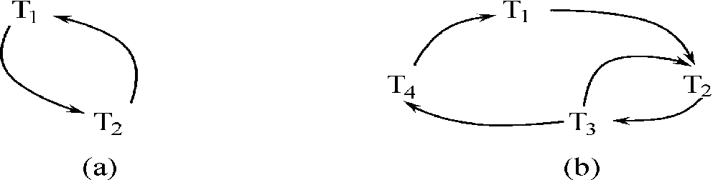
等待图法--精准、复杂
等待图法：用事务等待图动态反映所有事务的等待情况
  事务等待图是一个有向图G=(T，U)
  T为结点的集合，每个结点表示正运行的事务
  U为边的集合，每条边表示事务等待的情况
  若T₁等待T₂，则T₁，T₂之间划一条有向边，从T₁指向T₂
事务等待图

Slide 54
等待图法
并发控制子系统周期性地（比如每隔数秒）生成事务等待图
  如果发现图中存在回路，则表示系统中出现了死锁
解除死锁
  选择一个处理死锁代价最小的事务，将其撤消
  释放此事务持有的所有的锁，使其它事务能继续运行下去

Slide 55
小结
共享是数据库的初衷，并发则成必然
每个并发任务划分为若干事务
事务轮流交错运行
当不同事务同时对同一个数据对象操作时，导致三个数据不一致问题
  修改丢失
  不可重复读
  读脏数据
解决方法---封锁
  共享锁
  排他锁
三个封锁协逐次解决三个数据不一致问题
封锁带来的问题
  活锁
  死锁
解决
  事前
  事后

Slide 56
第十一章 并发控制
11.1 并发控制概述
11.2 封锁
11.3 封锁协议
11.4 活锁和死锁
11.5 并发调度的可串行性
11.6 两段锁协议
11.7 封锁的粒度
*11.8 其他并发控制机制
11.9 小结

Slide 57
并发调度的可串行性
DBMS的调度是通过调整不同并发事务中的加锁和解锁顺序，达到调整事务中各操作执行顺序的，最终使并发事务并行运行同时保持数据一致性（正确性）
实际上只有事务间真正的串行执行，才确保结果是正确的
使得执行结果等价于串行执行的结果的调度，称为可串行性调度 （正确的调度）
如何保证调度的可串行性

Slide 58
并发调度的可串行性
11.5.1 可串行化调度
11.5.2 冲突可串行化调度

Slide 59
可串行化调度
可串行化(Serializable)调度
  多个事务的并发执行是正确的，当且仅当其结果与按某一次序串行地执行这些事务时的结果相同
可串行性(Serializability)
  一个给定的并发调度，当且仅当它是可串行化的，才认为是正确调度 ，或具备可串行性的调度

Slide 60
可串行化调度
例11.2 两个事务，分别包含下列操作：
  事务T1：读B；A=B+1；写回A
  事务T2：读A；B=A+1；写回B
这两个事务的多种不同的调度策略 如下：

Slide 61
串行调度,正确的调度
T₁ | T₂
Slock B
Y=R(B)=2
Unlock B
Xlock A
A=Y+1=3
W(A)
Unlock A
 | Slock A
 | X=R(A)=3
 | Unlock A
 | Xlock B
 | B=X+1=4
 | W(B)
 | Unlock B
假设A、B的初值均为2。
按T₁→T₂次序执行结果为A=3，B=4
串行调度策略,正确的调度

Slide 62
串行调度,正确的调度
T₁ | T₂
 | Slock A
 | X=R(A)=2
 | Unlock A
 | Xlock B
 | B=X+1=3
 | W(B)
 | Unlock B
Slock B
Y=R(B)=3
Unlock B
Xlock A
A=Y+1=4
W(A)
Unlock A
假设A、B的初值均为2。
T₂→T₁次序执行结果为B=3，A=4
串行调度策略,正确的调度
串行调度(b)

Slide 63
不可串行化的并行调度，错误的调度
T₁ | T₂
Slock B
Y=R(B)=2
 | Slock A
 | X=R(A)=2
Unlock B
 | Unlock A
Xlock A
A=Y+1=3
W(A)
 | Xlock B
 | B=X+1=3
 | W(B)
Unlock A
 | Unlock B
执行结果与(a)、(b)的结果都不同
执行结果为B=3，A=3
是错误的调度
不可串行化的调度

Slide 64
可串行化的并行调度，正确的调度
T₁ | T₂
Slock B
Y=R(B)=2
Unlock B
Xlock A
 | Slock A
A=Y+1=3 | 等待
W(A) | 等待
Unlock A | 等待
 | X=R(A)=3
 | Unlock A
 | Xlock B
 | B=X+1=4
 | W(B)
 | Unlock B
对上述调度调整了加、解锁的顺序
执行结果与串行调度(a)的执行结果相同
是正确的调度
可串行化的调度

Slide 65
并发调度的可串行性
11.5.1 可串行化调度
11.5.2 冲突可串行化调度

Slide 66
冲突可串行化调度
冲突操作：不同事务对同一数据的读写操作和写写操作：
  R_{i}(x)与W_{j}(x) /*事务T_{i}读x，T_{j}写x，其中i≠j*/
  W_{i}(x)与W_{j}(x) /*事务T_{i}写x，T_{j}写x，其中i≠j*/
不冲突操作：其他操作
不能交换（Swap）的操作:
  同一事务的两个操作
  冲突操作

Slide 67
冲突可串行化
一个调度Sc在保证冲突操作次序不变的情况下，通过交换两个事务不冲突操作的次序得到另一个调度Sc’，如果Sc’是串行的，称调度Sc是冲突可串行化的调度
若一个调度是冲突可串行化，则一定是可串行化的

Slide 68
冲突可串行化
例11.3 如下调度
Sc₁=r₁(A)w₁(A)r₂(A)w₂(A)r₁(B)w₁(B)r₂(B)w₂(B)
Sc₂=r₁(A)w₁(A)r₁(B)w₁(B)r₂(A)w₂(A)r₂(B)w₂(B)
T1 T2
两个事务对两个数据的操作，非冲突，可交换
Sc₂等价于一个串行调度T₁、T₂ ，所以Sc₁是冲突可串行化的调度

Slide 69
冲突可串行化调度
冲突可串行化调度是可串行化调度的充分条件，不是必要条件，有不满足冲突可串行化条件的可串行化调度
例11.4 3个事务 T₁=W₁(Y)W₁(X)，T₂=W₂(Y)W₂(X)，T₃=W₃(X)
    调度 L₁：W₁(Y)W₁(X)W₂(Y)W₂(X)W₃(X)是一个串行调度
      W₁(X)与 W2(X)是冲突操作
    调度 L₂：W₁(Y)W₂(Y)W₂(X)W₁(X)W₃(X)
      将W₁(X)与 W2(X)这两个冲突操作做了交换，不满足冲突可串行化
    由于 L₂执行的结果与 L₁相同，L₂是可串行化的，因为无论W₁(X)与 W2(X)谁先执行，最终X的值由T₃定

Slide 70
第十一章 并发控制
11.1 并发控制概述
11.2 封锁
11.3 封锁协议
11.4 活锁和死锁
11.5 并发调度的可串行性
11.6 两段锁协议----并发调度可串行性的方法
11.7 封锁的粒度
*11.8 其他并发控制机制
11.9 小结

Slide 71
两段锁协议----并发调度可串行性的方法
DBMS普遍采用两段锁协议的方法实现并发调度的可串行性，保证调度的正确性
两段锁协议
指所有事务必须分两个阶段对数据项加锁和解锁
    在对任何数据进行读、写操作之前，事务首先要获得对该数据的封锁
    在释放一个封锁之后，事务不再申请和获得任何其他封锁

Slide 72
两段锁协议
执行协议的结果是事务的加解锁被分为两个阶段
  第一阶段是获得封锁，也称为扩展阶段
      事务可以申请获得任何数据项上的任何类型的锁，但是不能释放任何锁
  第二阶段是释放封锁，也称为收缩阶段
      事务可以释放任何数据项上的任何类型的锁，但是不能再申请任何锁

Slide 73
两段锁协议
例
事务T_{i} 遵守两段锁协议，其封锁序列是 ：
Slock A Slock B Xlock C Unlock B Unlock A Unlock C；
|← 扩展阶段 →| |← 收缩阶段 →|
事务T_{j}不遵守两段锁协议，其封锁序列是：
Slock A Unlock A Slock B Xlock C Unlock C Unlock B；

Slide 74
两段锁协议
事务T₁ | 事务T₂
Slock A
R(A)=260
 | Slock C
 | R(C)=300
Xlock A
W(A)=160
 | Xlock C
 | W(C)=250
 | Slock A
Slock B | 等待
R(B)=1000 | 等待
Xlock B | 等待
W(B)=1100 | 等待
Unlock A | 等待
 | R(A)=160
 | Xlock A
Unlock B
 | W(A)=210
 | Unlock C
这个调度是遵守两段锁协议的，因此一定是一个可行化调度

Slide 75
两段锁协议
事务遵守两段锁协议是可串行化调度的充分条件，而不是必要条件
  并发事务都遵守两段锁协议，则对这些事务的任何并发调度策略都是可串行化的
  并发事务的一个调度是可串行化的，不一定所有事务都符合两段锁协议

Slide 76
两段锁协议
两段锁协议与防止死锁的一次封锁法
  一次封锁法要求每个事务必须一次将所有要使用的数据全部加锁，否则就不能继续执行，因此一次封锁法遵守两段锁协议
  但是两段锁协议并不要求事务必须一次将所有要使用的数据全部加锁，因此遵守两段锁协议的事务可能发生死锁

Slide 77
两段锁协议
事务T₁ | 事务T₂
Slock B
R(B)=2
 | Slock A
 | R(A)=2
Xlock A
等待 | Xlock A
等待 | 等待
遵守两段锁协议的事务可能发生死锁

Slide 78
第十一章 并发控制
11.1 并发控制概述
11.2 封锁
11.3 封锁协议
11.4 活锁和死锁
11.5 并发调度的可串行性
11.6 两段锁协议
11.7 封锁的粒度
*11.8 其他并发控制机制
11.9 小结

Slide 79
封锁粒度
封锁对象的大小称为封锁粒度(Granularity)
封锁的对象:逻辑单元，物理单元
例：在关系数据库中，封锁对象：
  逻辑单元: 属性值、属性值的集合、元组、关系、索引项、整个索引、整个数据库等
  物理单元：页（数据页或索引页）、物理记录等

Slide 80
选择封锁粒度原则
封锁粒度与系统的并发度和并发控制的开销密切相关
  封锁的粒度越大，数据库所能够封锁的数据单元就越少，并发度就越低，系统开销也越小；
  封锁的粒度越小，并发度较高，但系统开销也就越大

Slide 81
选择封锁粒度的原则
例
若封锁粒度是数据页，事务T₁需要修改其中元组L₁，则T₁必须对包含L₁的整个数据页加锁。如果事务T₂要修改其中元组L₂，则T₂被迫等待，直到T₁释放整个数据页。
如果封锁粒度是元组，则T₁和T₂可以同时对L₁和L₂加锁，不需要互相等待，提高了系统的并行度。
又如，事务T需要读取整个表，若封锁粒度是元组，T必须对表中的每一个元组加锁，开销极大

Slide 82
11.7 封锁的粒度
11.7.1 多粒度封锁
11.7.2 意向锁

Slide 83
选择封锁粒度的原则
多粒度封锁(Multiple Granularity Locking)
  在一个系统中同时支持多种封锁粒度供不同的事务选择
选择封锁粒度
同时考虑封锁开销和并发度两个因素, 适当选择封锁粒度
    需要处理多个关系的大量元组的用户事务：以数据库为封锁单位
    需要处理大量元组的用户事务：以关系为封锁单元
    只处理少量元组的用户事务：以元组为封锁单位

Slide 84
多粒度封锁
多粒度树
  以树形结构来表示多级封锁粒度
  根结点是整个数据库，表示最大的数据粒度
  叶结点表示最小的数据粒度

Slide 85
多粒度封锁
例：三级粒度树
数据库
关系R₁
……
关系R_{n}
元组
……
……
元组
元组
元组

Slide 86
多粒度封锁协议
允许多粒度树中的每个结点被独立地加锁
对一个结点加锁意味着这个结点的所有后裔结点也被加以同样类型的锁
由于多粒度封锁，一个数据对象会有两种方式封锁：显式封锁和隐式封锁
  显式封锁：直接加到数据对象上的封锁
  隐式封锁：由于其上、下级结点加锁而使该数据对象加上了锁
  显式封锁和隐式封锁的效果是一样的

Slide 87
显式封锁和隐式封锁
多粒度系统的新问题：对某个数据对象加锁，系统既要检查显式封锁还要检查隐式封锁，具体要检查
    该数据对象本身
    所有上级结点
    所有下级结点
检查的操作剧增，效率下降

Slide 88
封锁的粒度
11.7.1 多粒度封锁
11.7.2 意向锁

Slide 89
意向锁
引进意向锁（intention lock）目的
  提高对某个数据对象加锁时系统的检查效率
当有对任一结点加基本锁时必须先对它的所有上层结点加意向锁
例如，对任一元组加锁时，必须先对它所在的数据库和关系加意向锁
顾名思义

Slide 90
常用意向锁
意向共享锁(Intent Share Lock，简称IS锁)
意向排它锁(Intent Exclusive Lock，简称IX锁)
共享意向排它锁(Share Intent Exclusive Lock，简称SIX锁)

Slide 91
意向锁
IS锁
  如果对一个数据对象加IS锁，表示它的后裔结点拟（意向）加S锁。
  例如：事务T₁要对R₁中某个元组加S锁，则要首先对关系R₁和数据库加IS锁

Slide 92
意向锁
IX锁
  如果对一个数据对象加IX锁，表示它的后裔结点拟（意向）加X锁。
例如：事务T₁要对R₁中某个元组加X锁，则要首先对关系R₁和数据库加IX锁

Slide 93
意向锁
SIX锁
  如果对一个数据对象加SIX锁，表示对它加S锁，再加IX锁，即SIX = S + IX。
例：对某个表加SIX锁，则表示该事务要读整个表（所以要对该表加S锁），同时会更新个别元组（所以要对该表加IX锁）。

Slide 94

意向锁

Slide 95

意向锁
锁的强度
  锁的强度是指它对其他锁的排斥程度
  一个事务在申请封锁时以强锁代替弱锁是安全的，反之则不然

Slide 96
意向锁
具有意向锁的多粒度封锁方法
  申请封锁时应该按自上而下的次序进行
  释放封锁时则应该按自下而上的次序进行
    例如：事务T1要对关系R1加S锁，要首先对数据库加IS锁
具有意向锁的多粒度封锁时检查方法
    当要真实地对R1加S锁时，只需检查数据库和R1是否已加了不相容的锁
检查上级和自己，不用检查下级，上级的意向锁已反映了下级是否已加了锁，检查效率得以提高

Slide 97
意向锁
具有意向锁的多粒度封锁方法的特点
  提高了系统的并发度
  减少了加锁和解锁的开销
  在实际的DBMS产品中得到广泛应用

Slide 98
第十一章 并发控制
11.1 并发控制概述
11.2 封锁
11.3 封锁协议
11.4 活锁和死锁
11.5 并发调度的可串行性
11.6 两段锁协议
11.7 封锁的粒度
*11.8 其他并发控制机制
11.9 小结

Slide 99
小结
并发事务的可串行化调度是并发事务并行运行正确性的保证
  可串行性
  冲突可串行性
两段协议保证调度的正确性（可串行性）
封锁的粒度问题
多粒度系统
  好处：提高加锁效率
  问题：检查效率低下
意向性锁--解决了检查效率低下的问题

Slide 100

哦，并发控制方面DBMS自己做了很多…

